Slide 1
Η διδακτική της ελληνικής ως δεύτερης/ ξένης γλώσσας
Μαρία Μητσιάκη
mmitsiaki@helit.duth.gr
ΔΗΜΟΚΡΙΤΕΙΟ ΠΑΝΕΠΙΣΤΗΜΙΟ ΘΡΑΚΗΣ

Slide 2
Διδασκαλία της γλώσσας με βάση το περιεχόμενο

Slide 3
Τι είναι οι συνδυαστικές προσεγγίσεις στη γλωσσική διδασκαλία; (Ζάγκα & Μητσιάκη 2015)
(CBI)- (content – based instruction): Διδασκαλία της γλώσσας με βάση το περιεχόμενο
Υπερώνυμος όρος που περικλείει μία ευρεία θεωρητική προσέγγιση για τη διδασκαλία μιας δεύτερης και ξένης γλώσσας και τις διδακτικές εφαρμογές αυτής που περιλαμβάνει:
Ταυτόχρονη διδασκαλία περιεχομένου – γλώσσας μέσω:
Αξιοποίησης κειμένων από τα επιστημονικά πεδία των γνωστικών αντικειμένων στη γλωσσική διδασκαλία
«Εμποτισμού» των γνωστικών αντικειμένων με γλωσσικούς στόχους
Βασική αρχή: η γλώσσα είναι ο τρόπος με τον οποίο κάθε επιστήμη ‘κατασκευάζει’ τον κόσμο της

Slide 4
Στο επίπεδο της εφαρμογής
Η δεύτερη γλώσσα (Γ2) διδάσκεται ταυτόχρονα με τα γνωστικά αντικείμενα και όχι αυτόνομα σε χωριστές τάξεις
Στο πεδίο της μητρικής γλώσσας (Γ1) οι συνδυαστικές προσεγγίσεις εστιάζουν στην ανάπτυξη /ενίσχυση του ακαδημαϊκού λόγου σε επίπεδο προφορικό και γραπτό

Slide 5
Στην προσέγγιση αυτή…

Slide 6
Η εξέλιξη των συνδυαστικών προσεγγίσεων
Ξένη Γλώσσα
Ευελιξία διδασκόντων στην επιλογή διδακτικού υλικού αλλά και στη μέθοδο διδασκαλίας
Δεύτερη Γλώσσα (Γ2)
Δίγλωσσοι μαθητές – Απαιτήσεις ΑΠΣ – Γνωστικά αντικείμενα-
Μητρική / Πρώτη Γλώσσα (Γ1)
Κατάκτηση του λόγου της επιστήμης
Ανάπτυξη γλωσσικών μακρο- μικρο δεξιοτήτων
Η γλώσσα είναι το αντικείμενο αλλά και το μέσο της διδασκαλίας

Slide 7
Ενδεικτική παρουσίαση συνδυαστικών διδακτικών μοντέλων για τη Γ2/ ΞΓ
Τα προγράμματα ολικής ή μερικής εμβάπτισης (immersion programs) του Καναδά
Η διδασκαλία της αγγλικής γλώσσας για ειδικούς σκοπούς (English for Specific Purposes) (ΕSΡ)
Η Θεματικά Οργανωμένη Διδασκαλία (theme- based teaching)
Η πλαισιωμένη διδασκαλία γνωστικών αντικειμένων (sheltered subject matter instruction/sheltered subject teaching)
Το CLIL / ΕΜΙLΕ(Content and Language Integrated Learning)/ (Enseignement d’une Matière par l’Intégration d’une Langue Etrangère)

Slide 8
Διδασκαλία της Γλώσσας με βάση το Περιεχόμενο
Η εκμάθηση του γνωστικού αντικειμένου με τη χρήση της δεύτερης γλώσσας (Γ2)
Η εκμάθηση της δεύτερης γλώσσας (Γ2) μέσω της μελέτης του γνωστικού αντικειμένου
Διπλή εστίαση

Slide 9
Εκπαιδευτική πολιτική στην Ευρώπη και CLIL
Στόχος της ευρωπαϊκής πολιτικής: Η διατήρηση και η ενίσχυση της πολυγλωσσίας μεταξύ των κρατών μελών της (δεκαετία του 1990, Λευκή Βίβλος το 1995)
Επομένως: Αναζήτηση νέων τρόπων εκμάθησης και διδασκαλίας της ξένης γλώσσας (Wolff 2010), όπως το CLIL, επειδή:
προσέφερε πολύ υψηλότερα μαθησιακά αποτελέσματα από αυτά της αυτόνομης γλωσσικής διδασκαλίας
ήταν οικονομικότερο και λιγότερο χρονοβόρο (De Bot 2002) και τέλος,
Η αξιολόγηση της εφαρμογής έδειξε υψηλό επίπεδο επάρκειας στη γλώσσα-στόχο και αντίστοιχα υψηλά μαθησιακά αποτελέσματα όσον αφορά την κατάκτηση του περιεχομένου των γνωστικών μαθημάτων (Marsh 2002)

Slide 10
Παράδειγμα εφαρμογής
Η Θεματικά Οργανωμένη Διδασκαλία στο πλαίσιο του CLIL

Slide 11
Παράδειγμα εφαρμογής
Περιεχόμενο: Η ζωή στο χωριό (Γλώσσα Ε΄ Δημοτικού & Γεωγραφία Ε΄ Δημοτικού)
Επίπεδο Ελληνομάθειας: Α2
Διάρκεια: 6 διδακτικές ώρες
Υποδομή: Η/Υ-προβολέας
Στόχοι: ανά γλωσσική δεξιότητα
Διαβάζω & Καταλαβαίνω
Ακούω & Καταλαβαίνω
Μιλάω
Γράφω

Slide 12
Σκοποθεσία ανά γλωσσική δεξιότητα
Διαβάζω & καταλαβαίνω:
Οι μαθητές ως αναγνώστες είναι σε θέση να:
διαβάζουν και να κατανοούν κείμενα, π.χ. αυθεντικά, ημιαυθεντικά και ακαδημαϊκά κείμενα για τη ζωή στο χωριό, το φυσικό περιβάλλον και τα επαγγέλματα
κατανοούν τη σημασία του βασικού λεξιλογίου φυσικών στοιχείων (π.χ. ποτάμι, δάσος, βουνό), ζώων και επαγγελμάτων που συναντάμε στο χωριό
αντιληφθούν τη σημασία του ακαδημαϊκού λόγου για την κατανόηση των γνωστικών αντικειμένων (π.χ. ορισμοί, ταξινομήσεις, λόγια ρήματα, λ.χ. εκβάλλει, εισέρχεται, κ.ά.)

Slide 13
Σκοποθεσία ανά γλωσσική δεξιότητα
Ακού & Καταλαβαίνω:
Οι μαθητές ως ακροατές και ως συμμετέχοντες σε ένα επικοινωνιακό γεγονός είναι σε θέση να:
κατανοούν λέξεις και φράσεις που σχετίζονται με τη ζωή στο χωριό
κατανοούν τη σημασία ή την κεντρική ιδέα προφορικών κειμένων (αφηγήσεων, περιγραφών και τραγουδιών) στη θεματική ενότητα Η ζωή στο χωριό
αναγνωρίζουν τους φθόγγους και τα φωνήματα που συναποτελούν τις λέξεις της ελληνικής στη θεματική ενότητα Η ζωή στο χωριό με τις φωνητικές αλλοιώσεις που προσδίδει η συνεχής ροή του προφορικού λόγου.

Slide 14
Σκοποθεσία ανά γλωσσική δεξιότητα
Γράφω:
Οι μαθητές ως παραγωγοί γραπτών κειμένων είναι σε θέση να:
μπορούν να συνθέσουν απλά και σύντομα κείμενα, π.χ. περιγραφή της περιοχής όπου ζουν
χρησιμοποιούν ορθά το κατάλληλο βασικό λεξιλόγιο της ενότητας και να διαχειρίζονται αποτελεσματικά σημασιολογικές σχέσεις υπερωνυμίας και υπωνυμίας, π.χ. υγρό στοιχείο→ ποτάμι, παραπόταμος, λίμνη, επαγγέλματα του χωριού → αγρότης, βοσκός, κτηνοτρόφος.

Slide 15
Σκοποθεσία ανά γλωσσική δεξιότητα
Μιλάω:
Οι μαθητές ως παραγωγοί συνεχούς προφορικού κειμένου είναι σε θέση να:
αρθρώνουν σωστά και με τον κατάλληλο τονισμό και επιτονισμό λέξεις και φράσεις που χρησιμοποιούνται στη συγκεκριμένη περίσταση επικοινωνίας
χρησιμοποιούν το κατάλληλο λεξιλόγιο και τις κατάλληλες γραμματικές δομές για περιγράψουν το περιβάλλον στο οποίο ζουν, κτλ.

Slide 16
Διαβάζω-Καταλαβαίνω
Διδακτικό υλικό

Slide 17
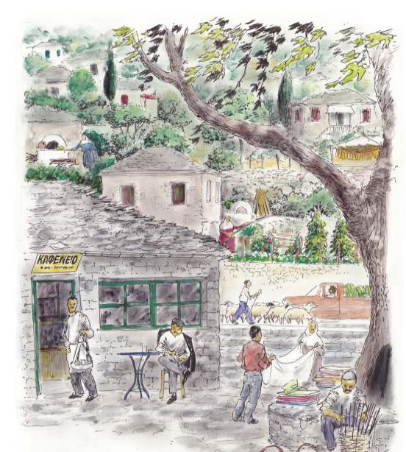
Αφόρμηση: Η ζωή στο χωριό Στρατηγική μάθησης: ενεργοποίηση προϋπάρχουσας γνώσης Γλώσσα Ε΄ Δημοτικού, Εκπαίδευση των παιδιών της μουσουλμανικής μειονότητας στη Θράκη

Slide 18
Αφόρμηση: Η ζωή στο χωριό Στρατηγική: Οπτικοποίηση εννοιών Γεωγραφία Ε΄ Δημοτικού, Εκπαίδευση των παιδιών της μουσουλμανικής μειονότητας στη Θράκη

Slide 19
Διαβάζω-Καταλαβαίνω
Γεωγραφία Ε' Δημοτικού, Ενότητα Μια μέρα δρόμος, Εκπαίδευση των παιδιών της μουσουλμανικής μειονότητας στη Θράκη

Slide 20
Γεωγραφία Ε' Δημοτικού, Ενότητα Μια μέρα δρόμος, Εκπαίδευση των παιδιών της μουσουλμανικής μειονότητας στη Θράκη Στρατηγική ομαδοποίησης
Χαρακτηριστικά ακαδημαϊκού λόγου: ορισμός, ταξινόμηση, σύνθετος λόγος (δευτερεύουσες προτάσεις)

Slide 21
Γεωγραφία Ε΄ Δημοτικού, Εκπαίδευση των παιδιών της μουσουλμανικής μειονότητας στη Θράκη

Slide 22
Διαβάζω & Καταλαβαίνω
Χαρακτηριστικά ακαδημαϊκού λόγου
ταξινόμηση διαδικασιών: από το ξύλο/ το δάσος... παίρνουμε/ φτιάχνουμε...
υπόταξη: έχουμε νερό για να πιούμε και να ποτίσουμε τα χωράφια μας
λεξική πυκνότητα: μέταλλα, πετρώματα, χώμα
ορισμός: εξόρυξη ενομάζεται η διαδικασία..

Slide 23
Διαβάζω & Καταλαβαίνω
Στρατηγική μάθησης: κατάρτιση νοηματικού χάρτη

Slide 24
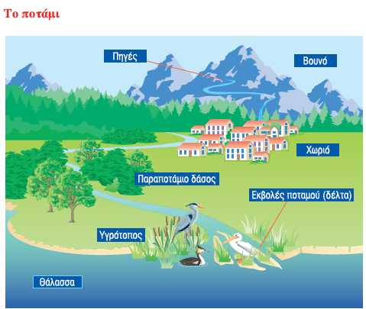
στρατηγική: οπτικοποίηση εννοιών → ταξινόμηση: διατύπωση ορισμών Γεωγραφία Ε' Δημοτικού, Ενότητα Μια μέρα δρόμος, Εκπαίδευση των παιδιών της μουσουλμανικής μειονότητας στη Θράκη

Slide 25
Ορισμοί πηγές: το μέρος του ποταμού που βρίσκεται ψηλά στα βουνά παραποτάμιο δάσος: το δάσος που βρίσκεται δίπλα σε ποτάμι εκβολές ποταμού: το τμήμα του ποταμού που καταλήγει στη θάλασσα και συνήθως χωρίζεται σε πολλά μικρότερα τμήματα σχηματίζοντας ένα Δέλτα υγροβιότοπος: κάθε τόπος που καλύπτεται μόνιμα ή εποχικά από ρηχά νερά, π.χ. ποτάμια, ρυάκια, δέλτα ποταμών, λίμνες, κ.ά.
Διαβάζω & Καταλαβαίνω

Slide 26
Διαβάζω & καταλαβαίνω στρατηγική ανασυνδυασμού
Γεωγραφία Ε' Δημοτικού, Ενότητα Μια μέρα δρόμος, Εκπαίδευση των παιδιών της μουσουλμανικής μειονότητας στη Θράκη

Slide 27
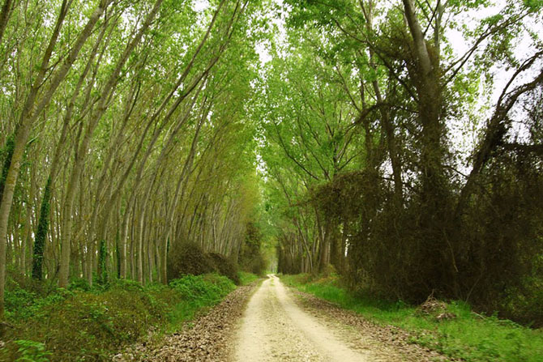
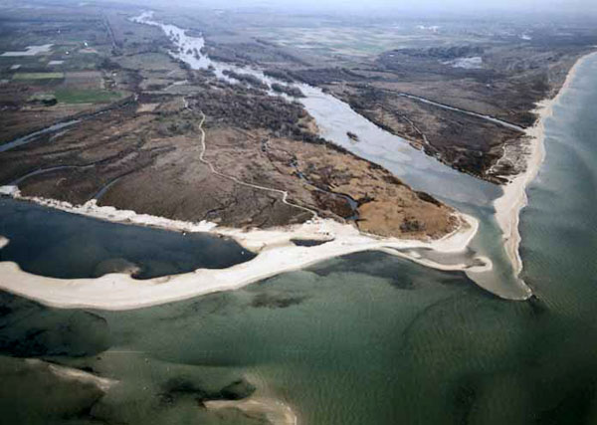
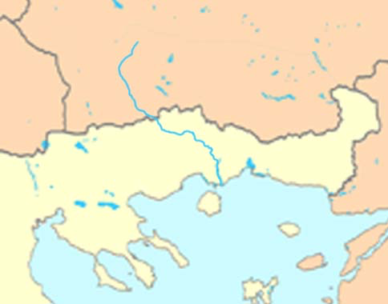
Διαβάζω & Καταλαβαίνω
εκβολές-Δέλτα Νέστου
παραποτάμιο δάσος,
Μέγα Δάσος, Κοτζά Ορμάν
Ρίλα, Βουλγαρία
πηγές Νέστου
υγροβιότοπος Νέστου

Slide 28
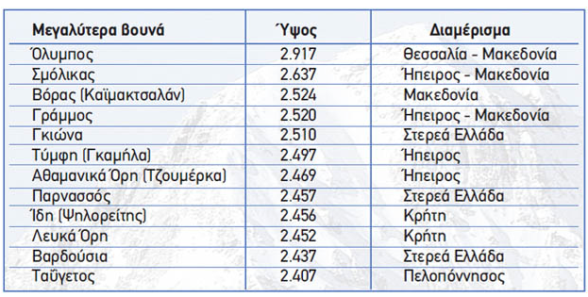
Διαβάζω & Καταλαβαίνω
στρατηγική εύρεσης συγκεκριμένης
πληροφορίας & ομαδοποίησης
Παρατηρούμε τον πίνακα. Σε ποιο διαμέρισμα της Ελλάδας υπάρχουν τα περισσότερα μεγάλα βουνά;
Γεωγραφία Ε' Δημοτικού, ΟΕΔΒ

Slide 29
Διαβάζω & Καταλαβαίνω
στρατηγική εύρεσης συγκεκριμένης πληροφορίας & ομαδοποίησης
Παρατηρούμε τον πίνακα. Ποια ποτάμια έχουν τις πηγές τους στην Ελλάδα και ποια σε άλλη χώρα;
Γεωγραφία Ε' Δημοτικού, ΟΕΔΒ

Slide 30
Μιλάω
Στρατηγικές: ανασυνδυασμός, χρήση πηγών, χρήση αισθήσεων και κίνησης κτλ.
Γεωγραφία Ε' Δημοτικού, Ενότητα Μια μέρα δρόμος, Εκπαίδευση των παιδιών της μουσουλμανικής μειονότητας στη Θράκη

Slide 31
Μιλάω
Στρατηγικές: ανασυνδυασμός, χρήση πηγών κτλ.
Γεωγραφία Ε' Δημοτικού, Ενότητα Μια μέρα δρόμος, Εκπαίδευση των παιδιών της μουσουλμανικής μειονότητας στη Θράκη

Slide 32
Ακούω & καταλαβαίνω
Παρακολουθούμε το εκπαιδευτικό βίντεο σχετικά με τον ποταμό Νέστο και κρατούμε σημειώσεις (https://www.youtube.com/watch?v=7zBcsH9d5ic):
Ο ποταμός Νέστος:
πηγάζει ____________________
εισέρχεται στην Ελλάδα ____________________
αποτελεί σύνορο ____________________
εκβάλλει ____________________
σχηματίζει μια χαράδρα ____________________

Slide 33
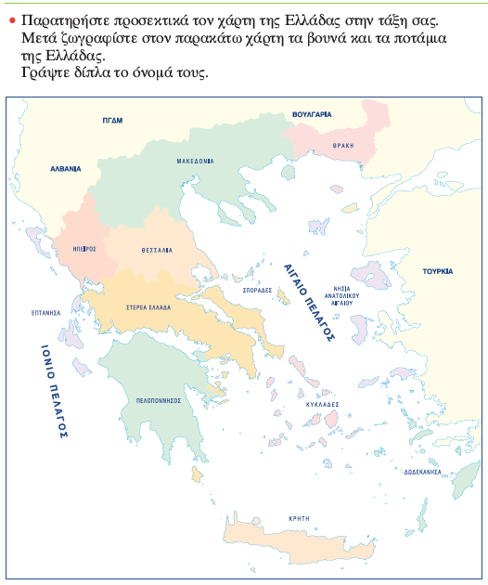
Γράφω
στρατηγικές: χρήση πηγών, συνεργασία, αυτοαξιολόγηση

Slide 34
Λεξιλογική ενίσχυση
Τα επαγγέλματα του χωριού

Slide 35
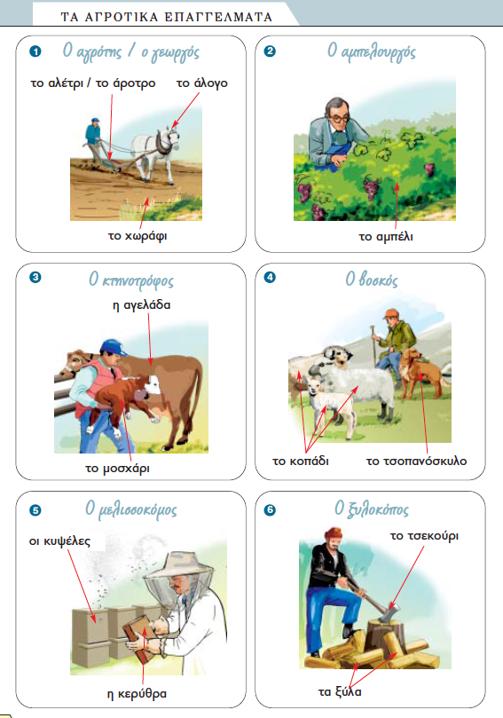
Λέξεις & Εικόνες (εικονογραφημένο λεξικό)
στρατηγική οπτικοποίησης εννοιών & ομαδοποίησης

Slide 36
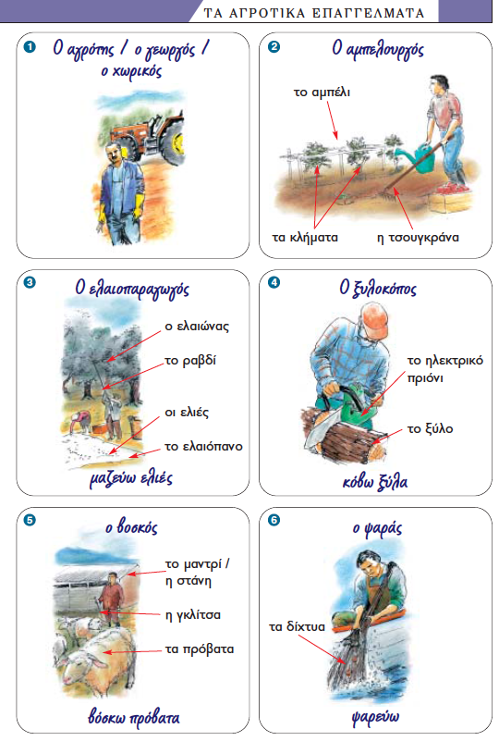
Λέξεις & Εικόνες (εικονογραφημένο λεξικό)
στρατηγική οπτικοποίησης εννοιών & ομαδοποίησης

Slide 37
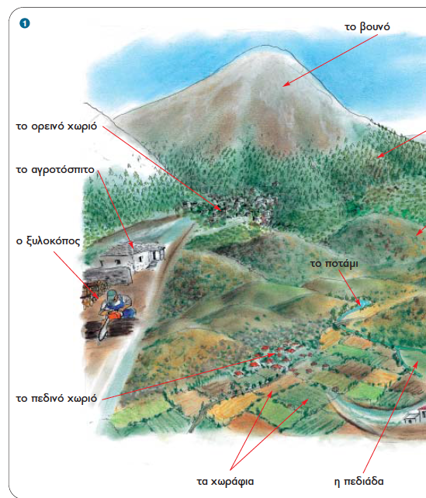
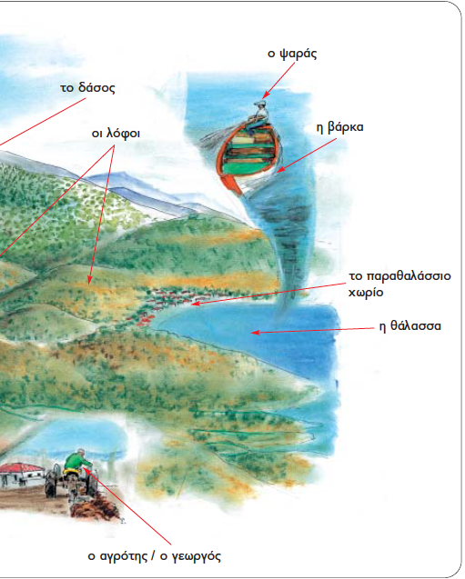
Λέξεις & Εικόνες (εικονογραφημένο λεξικό)

Slide 38
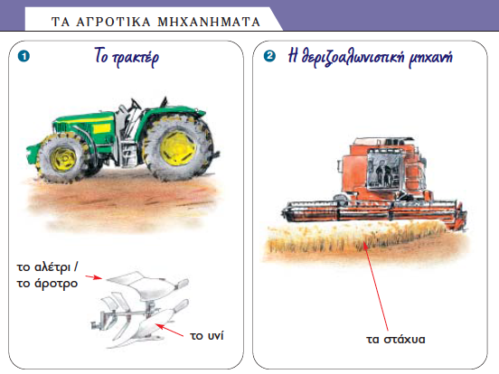
Λέξεις & Εικόνες (εικονογραφημένο λεξικό)
στρατηγική οπτικοποίησης εννοιών & ομαδοποίησης

Slide 39
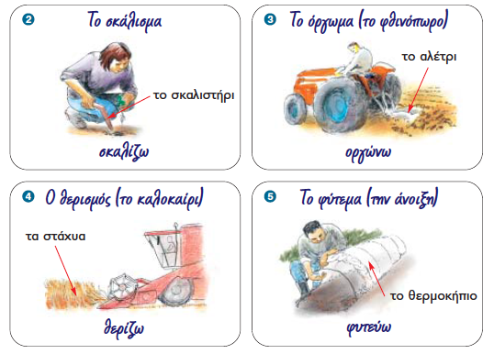
Λέξεις & Εικόνες (εικονογραφημένο λεξικό)
στρατηγική οπτικοποίησης εννοιών & ομαδοποίησης

Slide 40
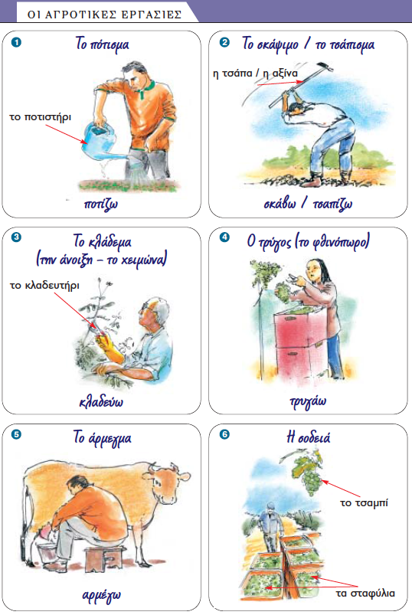
Λέξεις & Εικόνες (εικονογραφημένο λεξικό)
στρατηγική οπτικοποίησης εννοιών & ομαδοποίησης

Slide 41
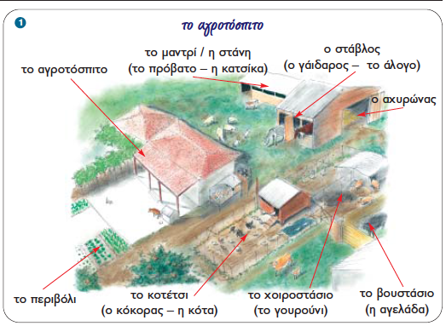
Λέξεις & Εικόνες (εικονογραφημένο λεξικό)
στρατηγική οπτικοποίησης εννοιών & ομαδοποίησης

Slide 42
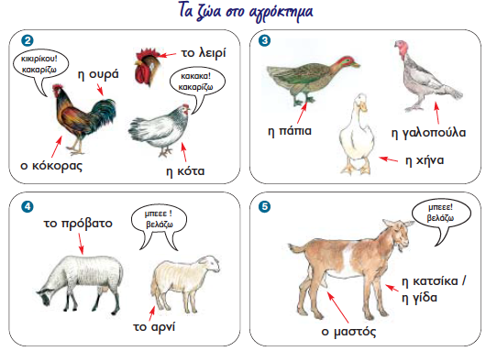
Λέξεις & Εικόνες (εικονογραφημένο λεξικό)
στρατηγική οπτικοποίησης εννοιών & ομαδοποίησης

Slide 43
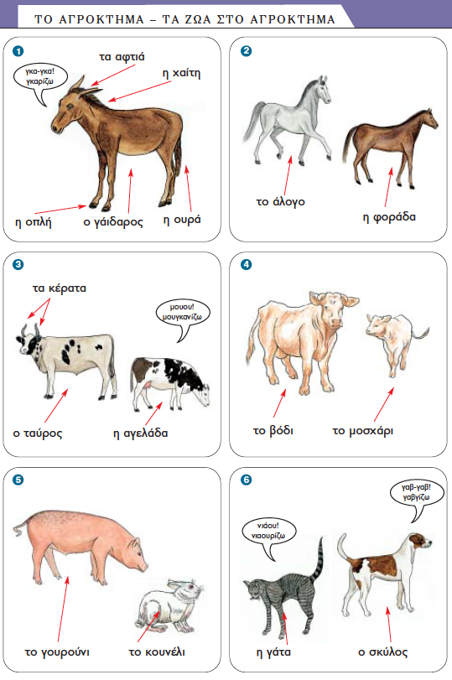
Λέξεις & Εικόνες (εικονογραφημένο λεξικό)
στρατηγική οπτικοποίησης εννοιών & ομαδοποίησης

Slide 44
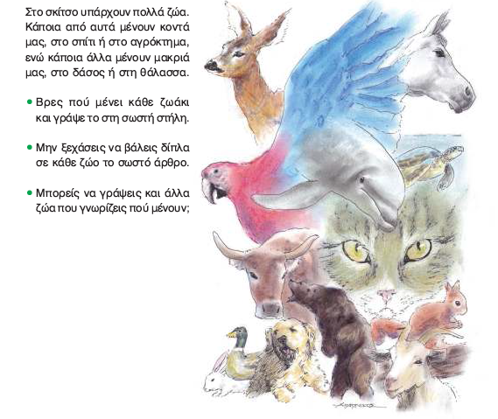
Λεξιλογική ενίσχυση
στρατηγική οπτικοποίησης εννοιών & ομαδοποίησης

Slide 45
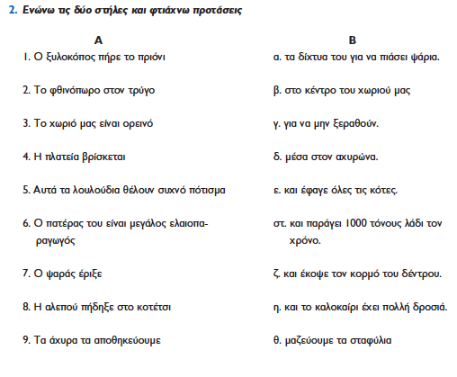
Λεξιλογική ενίσχυση

Slide 46
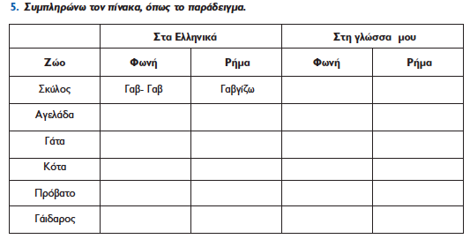
Λεξιλογική ενίσχυση

Slide 47
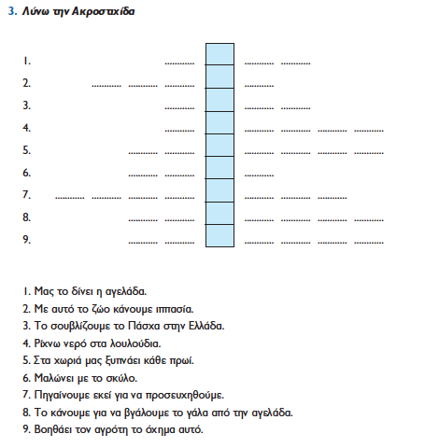
Λεξιλογική ενίσχυση

Slide 48
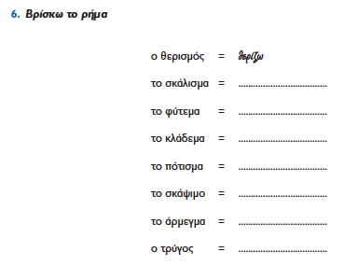
Λεξιλογική ενίσχυση

Slide 49
Λεξιλογική ενίσχυση

Slide 50
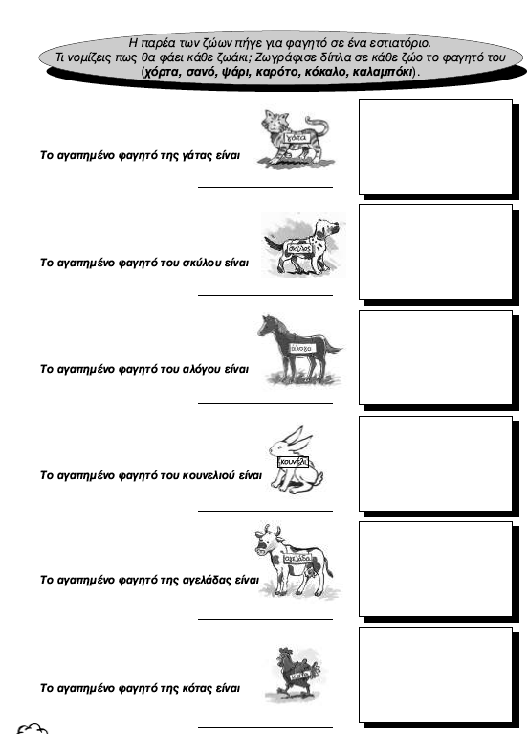
Στρατηγική μάθησης: ?
Γλώσσα Ε΄ Δημοτικού, Εκπαίδευση των παιδιών της μουσουλμανικής μειονότητας στη Θράκη

Slide 51
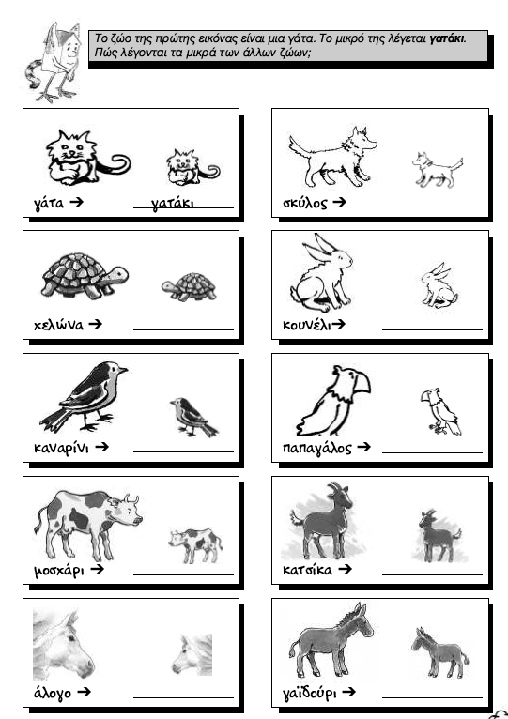
Στρατηγική μάθησης: ?
Γλώσσα Ε΄ Δημοτικού, Εκπαίδευση των παιδιών της μουσουλμανικής μειονότητας στη Θράκη

Slide 52
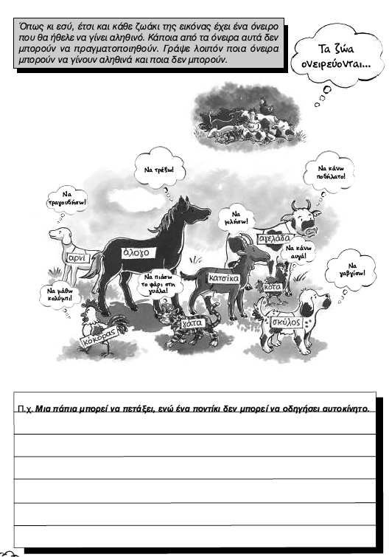
Στρατηγική μάθησης: ?
Γλώσσα Ε΄ Δημοτικού, Εκπαίδευση των παιδιών της μουσουλμανικής μειονότητας στη Θράκη

Slide 53
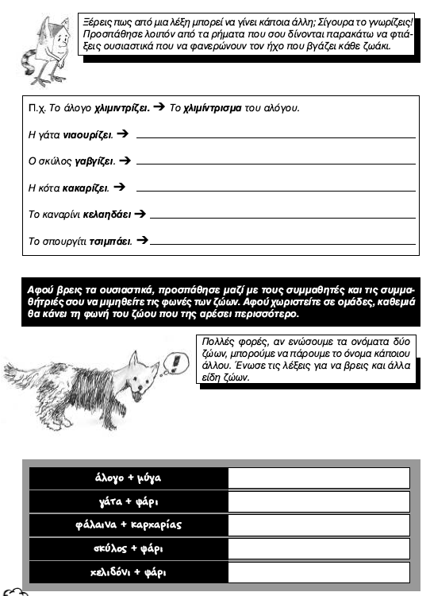
Στρατηγική μάθησης: ονοματοποίηση, μορφολογικός τεμαχισμός Γλώσσα Ε΄ Δημοτικού, Εκπαίδευση των παιδιών της μουσουλμανικής μειονότητας στη Θράκη

Slide 54
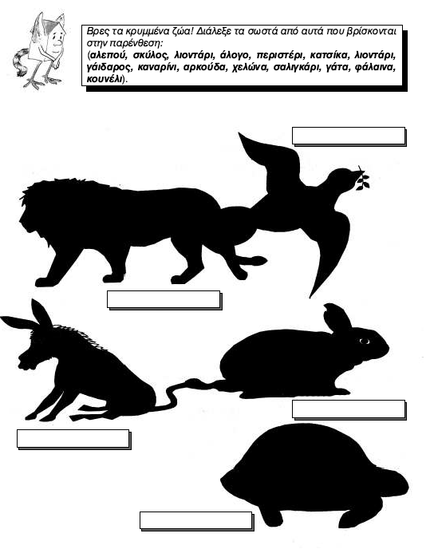
οπτικοποίηση εννοιών-ταξινόμηση

Slide 55
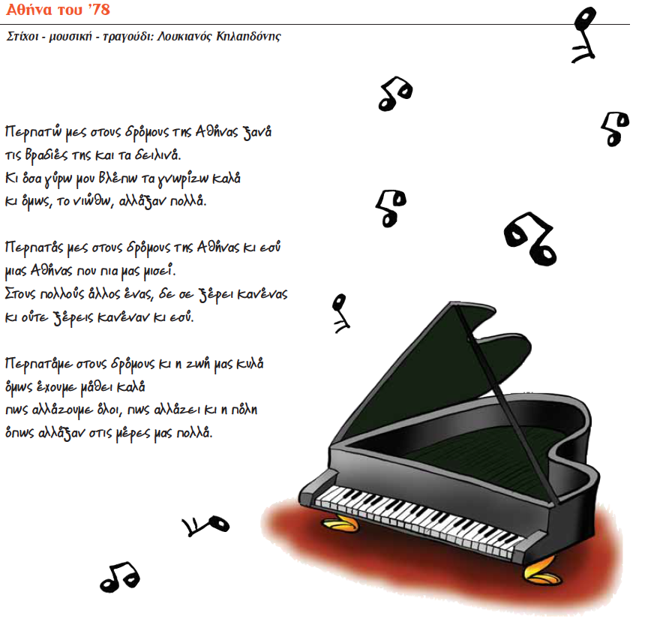
Ακούω & Καταλαβαίνω
Λίγα τραγούδια θα σου πω
Εκπαίδευση παλιννοστούντων & αλλοδαπών

Slide 56
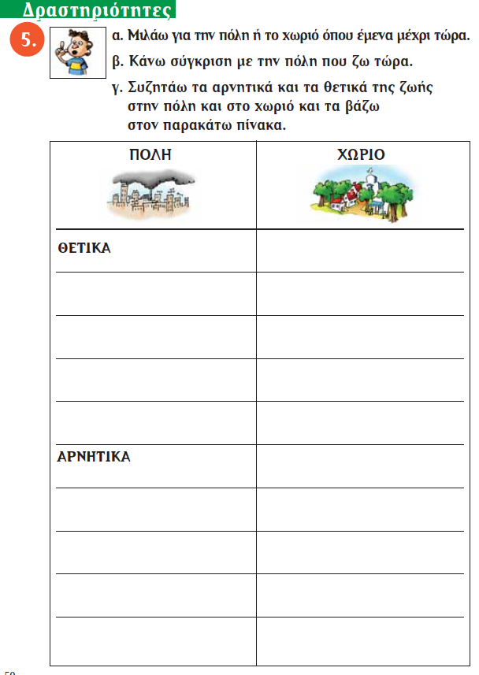
Μιλάω
Λίγα τραγούδια θα σου πω
Εκπαίδευση παλιννοστούντων & αλλοδαπών

Slide 57
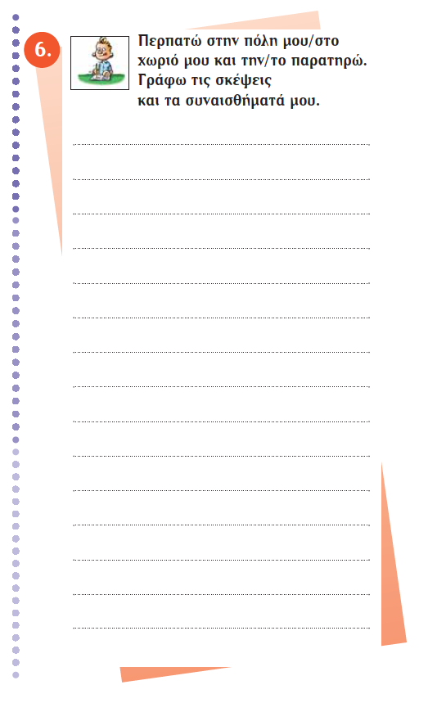
Γράφω
Λίγα τραγούδια θα σου πω
Εκπαίδευση παλιννοστούντων & αλλοδαπών

Slide 58
Γράφω
Γλώσσα Ε΄ Δημοτικού, Εκπαίδευση των παιδιών της μουσουλμανικής μειονότητας στη Θράκη

Slide 59
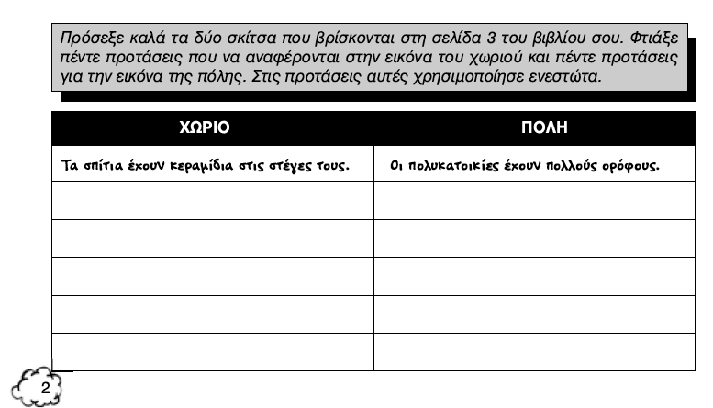
Γράφω
Γλώσσα Ε΄ Δημοτικού, Εκπαίδευση των παιδιών της μουσουλμανικής μειονότητας στη Θράκη

Slide 60
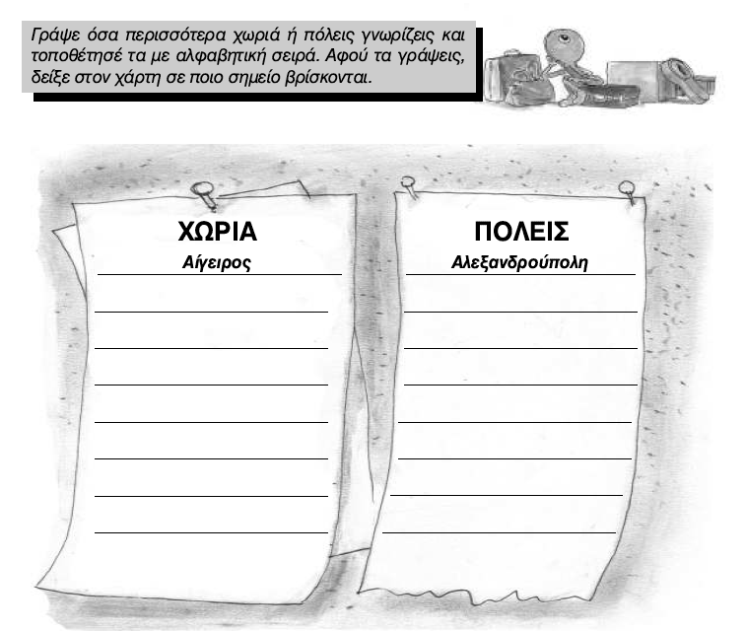
Γράφω
Γλώσσα Ε΄ Δημοτικού, Εκπαίδευση των παιδιών της μουσουλμανικής μειονότητας στη Θράκη

